Slide 1

STRATÉGIE MULTI-ÉCHELLES DE MODÉLISATION PROBABILISTE DE LA FISSURATION DES STRUCTURES EN BÉTON
Dépouillement des resultats
Christian Nader
08/08/2014
Notes:
Bonjour, (je suis Christian Nader, un thesard de l’IFSTTAR je travail dans le laboratoir EMMS du département MAST) aujourdui je vais vous présenter mes travaux de thèse qui a démarrer il y a 6 mois diriger par Pierre ROSSI et encadrer par Jean-Louis TAILHAN, intitulé STRATÉGIE MULTI-ÉCHELLES DE MODÉLISATION PROBABILISTE DE LA FISSURATION DES STRUCTURES EN BÉTON

Slide 2
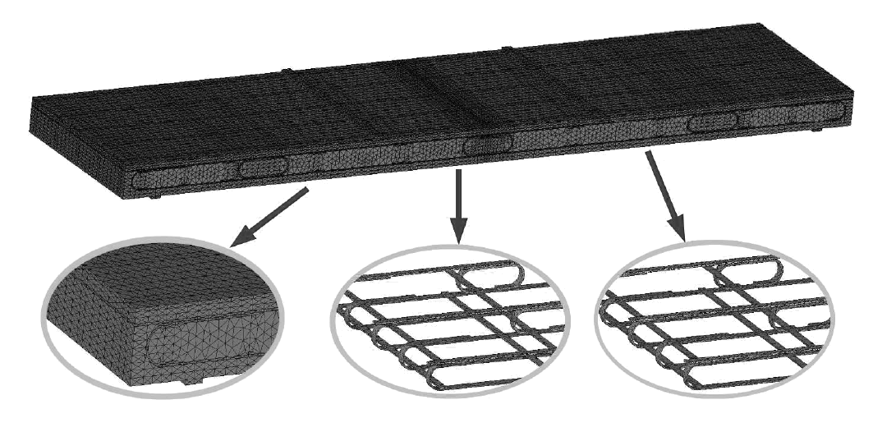
Objectif
  Développement d’un modèle 2D pour l’ élément macro béton armé dans la poutre dalle de song
08/07/2014
Christian Nader
Notes:
L’Objectif final de cette thèse étant de mené les calculs à l’échelle d’une structure complète, ainsi que obtenir de l’information sur la fissuration de la structure (dans le cas d’une enceinte nucleair, se qui nous interess par exemple serait les ouvertures des fissures pour les problemes de fuites)

Slide 3
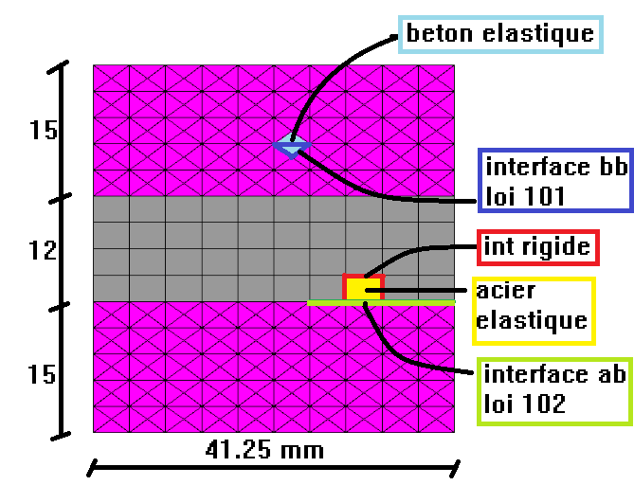
Element Macro
1. Géométrie/paramètres:
08/07/2014
Christian Nader

Slide 4
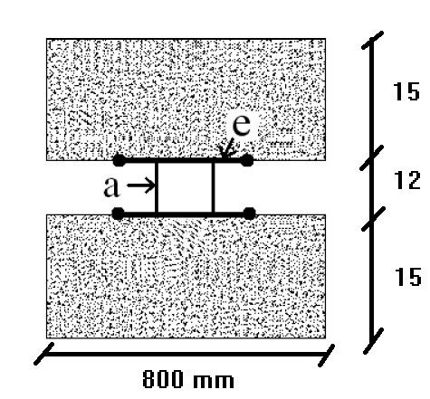
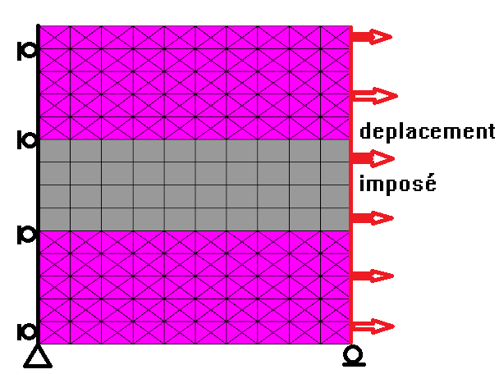
Element Macro
2. Stratégie/Conditions limites:
08/07/2014
Christian Nader

Slide 5
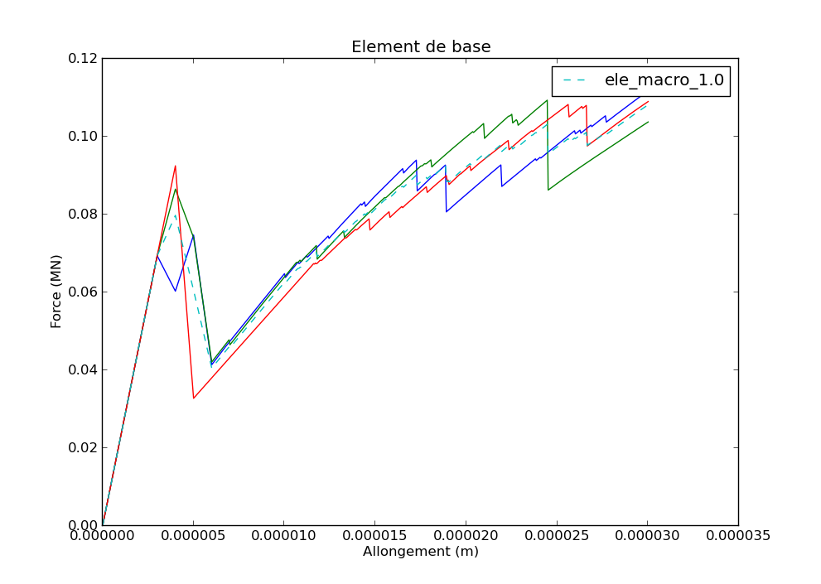
Résultats
1. Courbe globale:
08/07/2014
Christian Nader

Slide 6
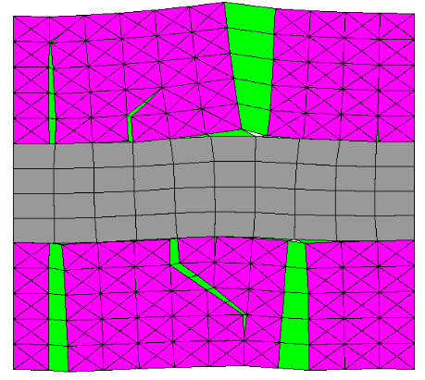
Résultats
2. Faciès de fissuration:
Ouverture de fissure de 31 μm
Correspondent à: 0.14 MN force 30 μ déplacement
08/07/2014
Christian Nader

Slide 7
Problématique
On ne peut pas déduire un modèle macro fiable d’une telle étude, pour plusieurs raisons, notamment le faite qu’on obtient toujours une fissure unique qui se propage sur la largeur de l’élément (41,25 mm) ce qui n’est pas le cas réellement…
Pour cela on va mener une étude sur une portion de la dalle de Song représentant un tirant pour pouvoir observer la propagation de la fissure dans le cas réel.
08/07/2014
Christian Nader

Slide 8
Hypothèses
1. Dimensions du tirant
Poutre Song: 330 x 16 x 80 cm
Tirant: 175 x 7,2 x 80 cm
08/07/2014
Christian Nader

Slide 9
Hypothèses
2. Différents épaisseur (differents % d’acier dans la section) pour acier HA12:
tirant_macro_2.0 (175 x 7,2 x 80 cm / 1,0% d’acier)
tirant_macro_3.0 (175 x 4,2 x 80 cm / 1,7% d’acier)
tirant_macro_4.0 (175 x 3,2 x 80 cm / 2,2% d’acier)
08/07/2014
Christian Nader

Slide 10
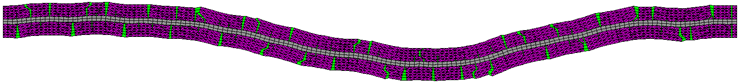
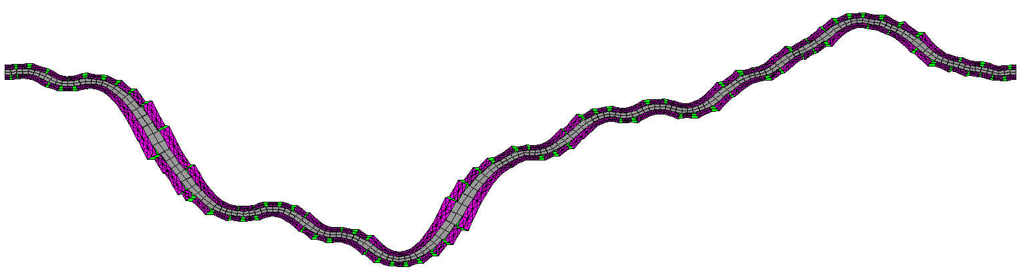
Dépouillement
1. Visualisation GID:
tirant_macro_2.0 (175 x 7,2 x 80 cm / 1,0% d’acier)
tirant_macro_3.0 (175 x 4,2 x 80 cm / 1,7% d’acier)
tirant_macro_4.0 (175 x 3,2 x 80 cm / 2,2% d’acier)
08/07/2014
Christian Nader

Slide 11
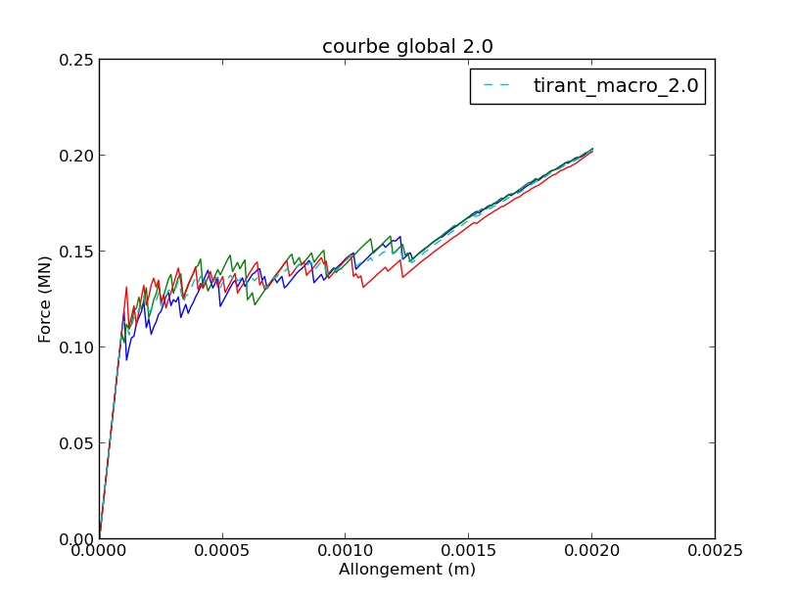
Dépouillement
2. Courbes globales:
tirant_macro_2.0 (175 x 7,2 x 80 cm / 1,0% d’acier)
08/07/2014
Christian Nader

Slide 12
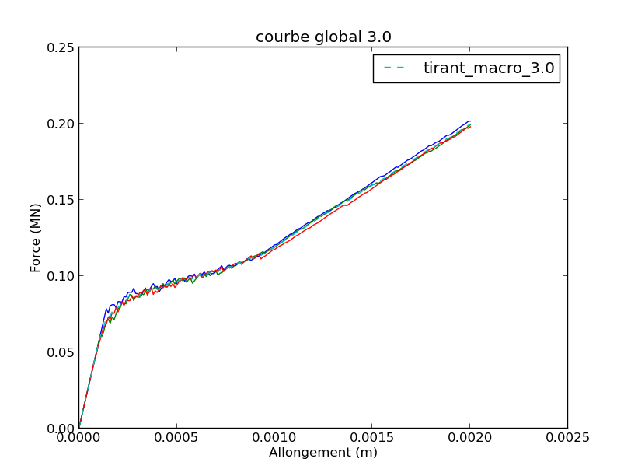
Dépouillement
2. Courbes globales:
tirant_macro_3.0 (175 x 4,2 x 80 cm / 1,7% d’acier)
08/07/2014
Christian Nader

Slide 13
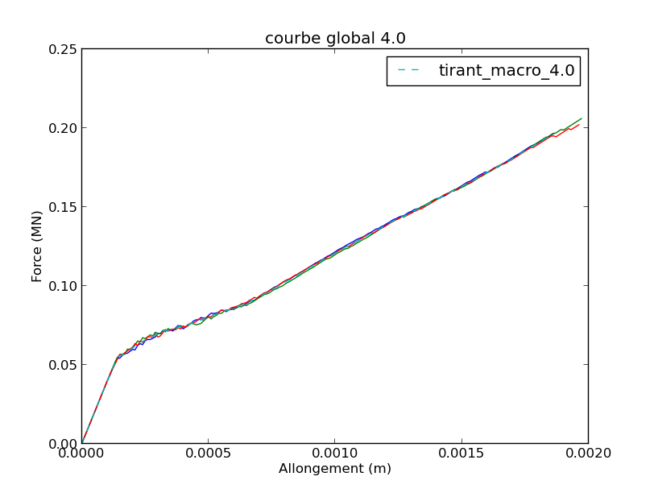
Dépouillement
2. Courbes globales:
tirant_macro_4.0 (175 x 3,2 x 80 cm / 2,2% d’acier)
08/07/2014
Christian Nader

Slide 14
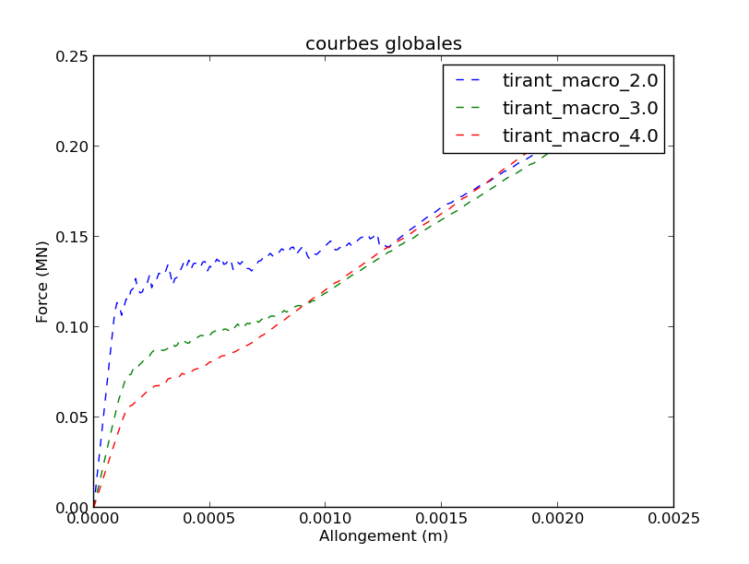
Dépouillement
2. Courbes globales:
tirant_macro (comparaison)
08/07/2014
Christian Nader

Slide 15
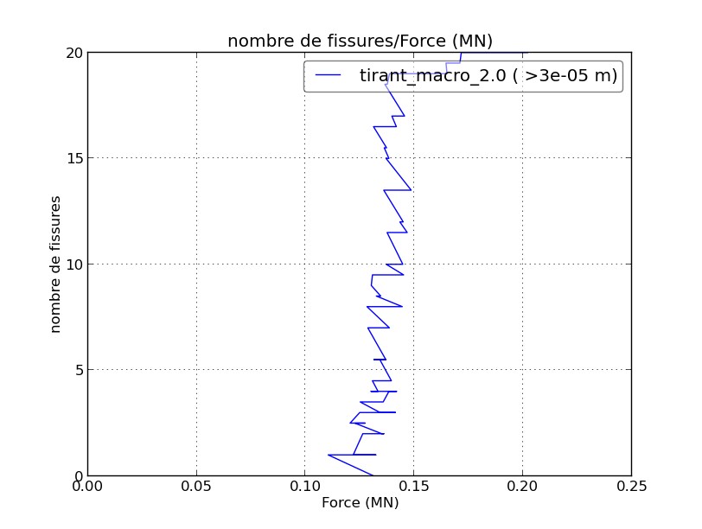
Dépouillement
3. Nombre de fissures:
08/07/2014
Christian Nader

Slide 16
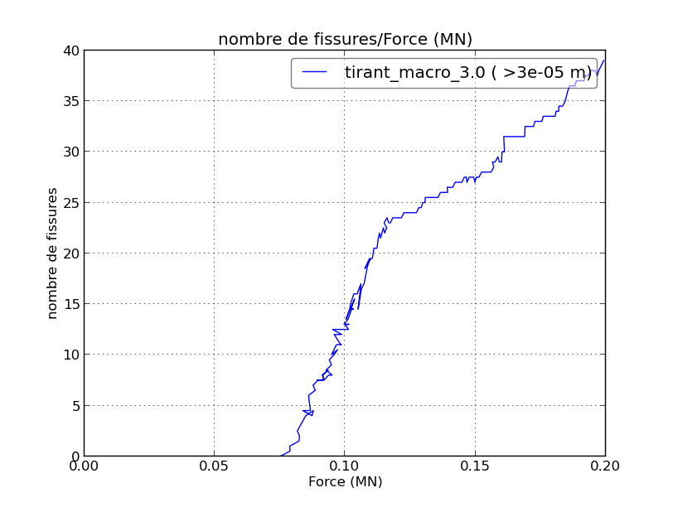
Dépouillement
3. Nombre de fissures:
08/07/2014
Christian Nader

Slide 17
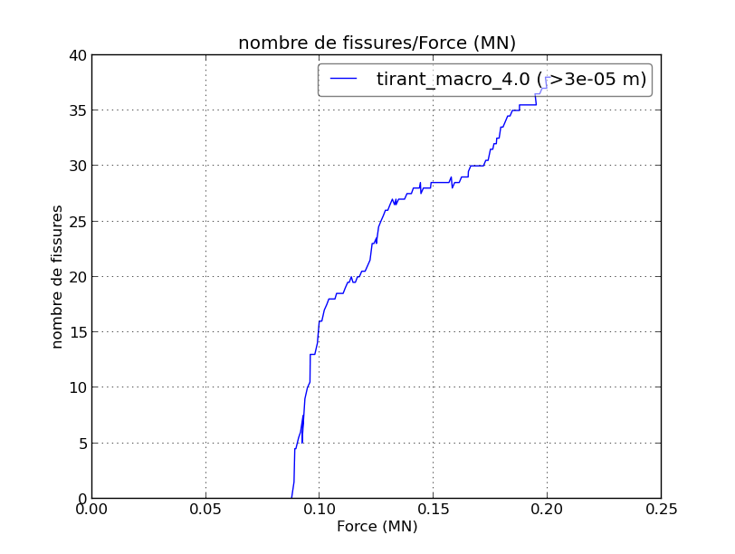
Dépouillement
3. Nombre de fissures:
08/07/2014
Christian Nader

Slide 18
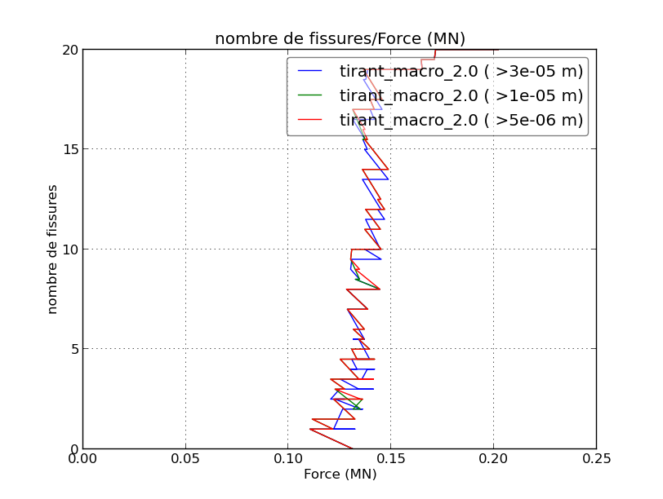
Dépouillement
3. Nombre de fissures:
08/07/2014
Christian Nader

Slide 19
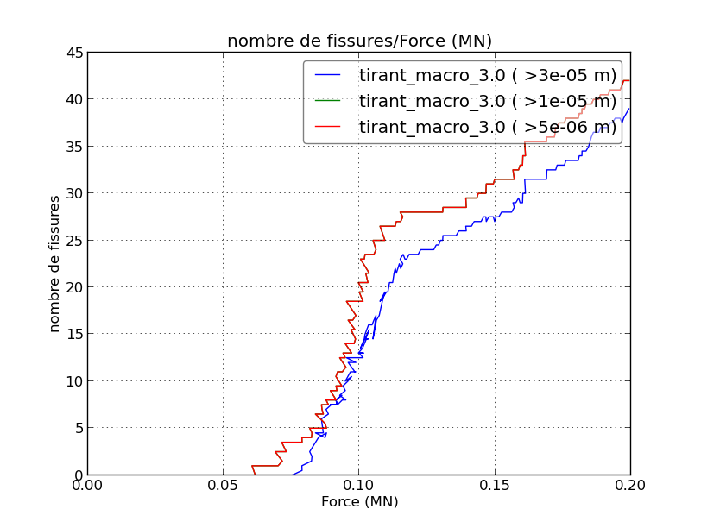
Dépouillement
3. Nombre de fissures:
08/07/2014
Christian Nader

Slide 20
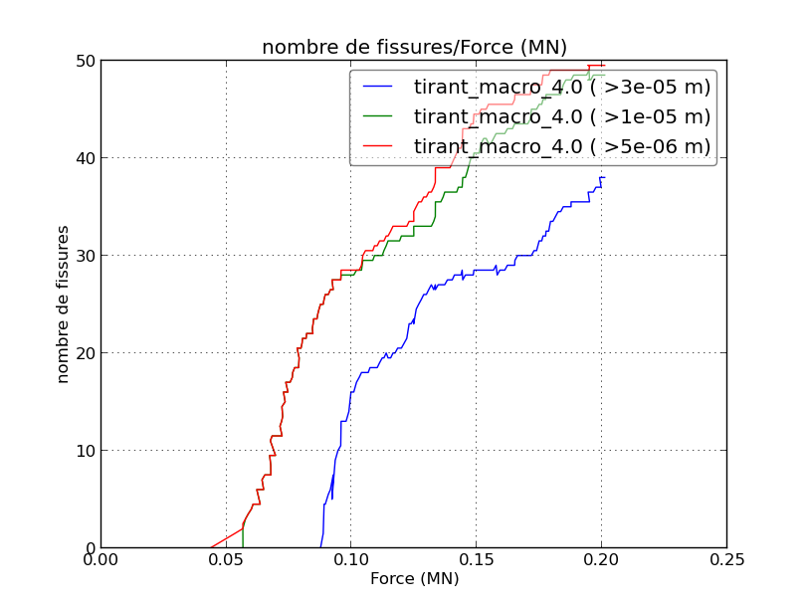
Dépouillement
3. Nombre de fissures:
08/07/2014
Christian Nader

Slide 21
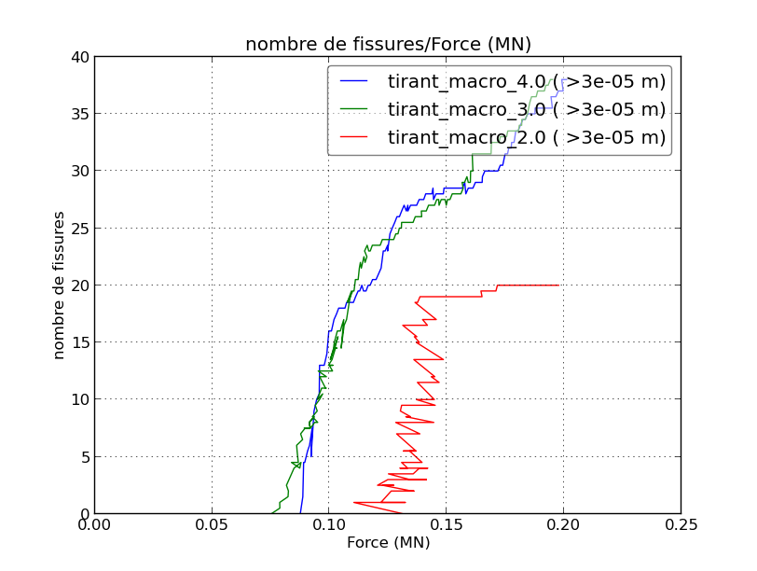
Dépouillement
3. Nombre de fissures:
08/07/2014
Christian Nader

Slide 22
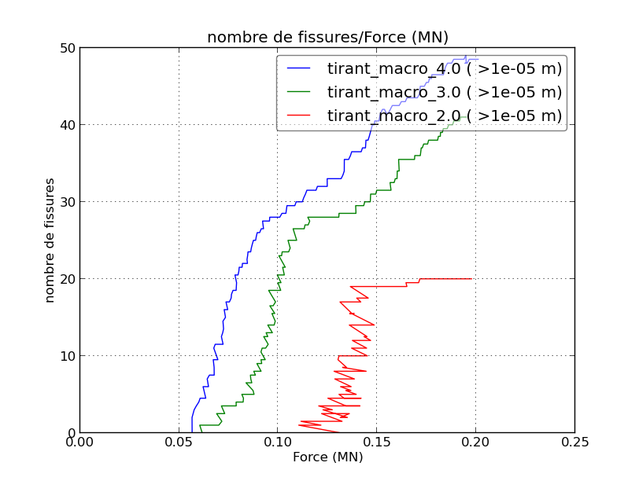
Dépouillement
3. Nombre de fissures:
08/07/2014
Christian Nader

Slide 23
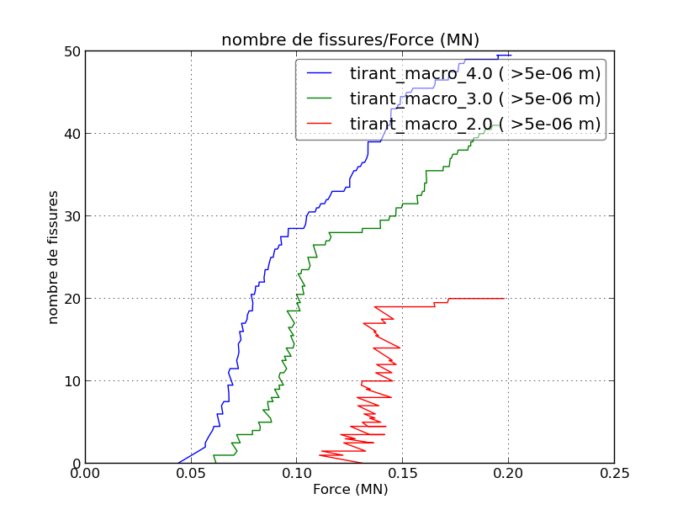
Dépouillement
3. Nombre de fissures:
08/07/2014
Christian Nader

Slide 24
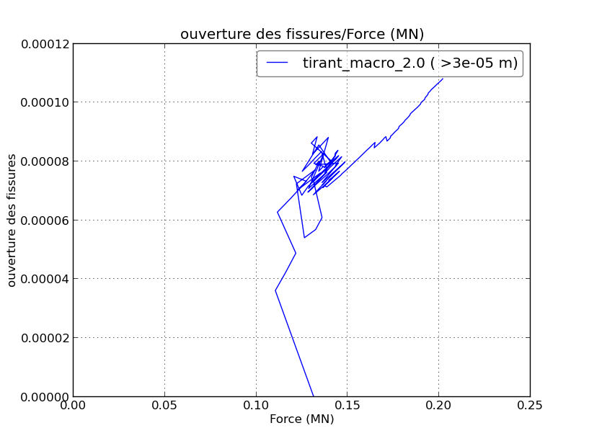
Dépouillement
4. Ouverture de fissures:
08/07/2014
Christian Nader

Slide 25
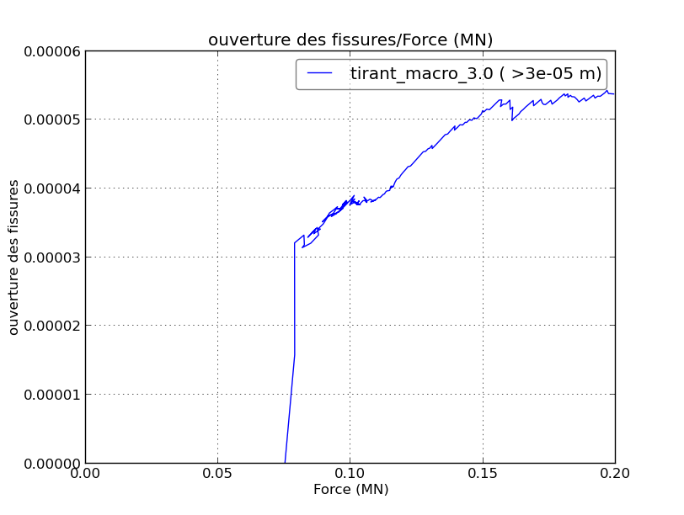
Dépouillement
4. Ouverture de fissures:
08/07/2014
Christian Nader

Slide 26
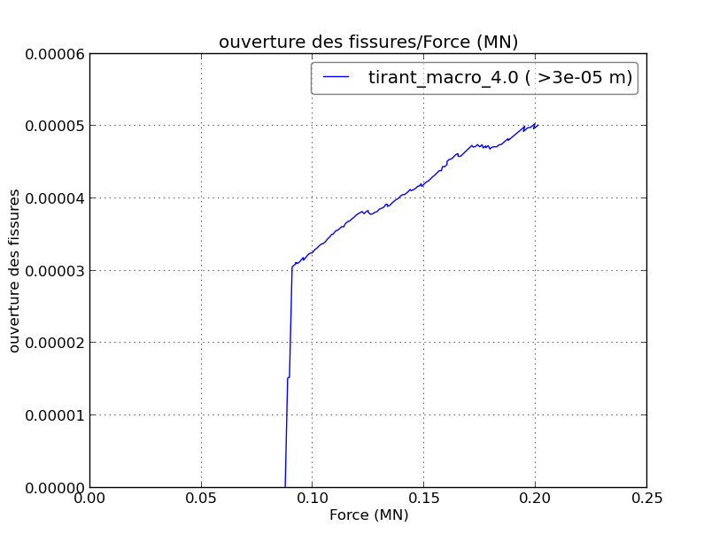
Dépouillement
4. Ouverture de fissures:
08/07/2014
Christian Nader

Slide 27
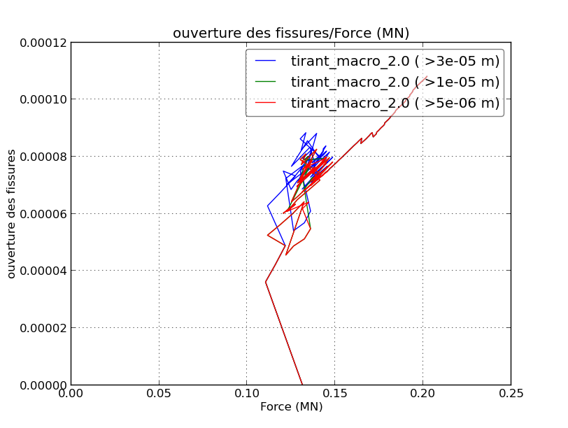
Dépouillement
4. Ouverture de fissures:
08/07/2014
Christian Nader

Slide 28
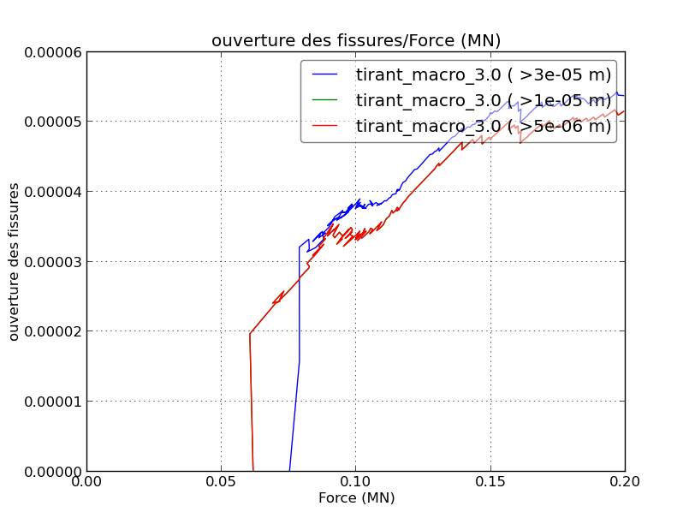
Dépouillement
4. Ouverture de fissures:
08/07/2014
Christian Nader

Slide 29
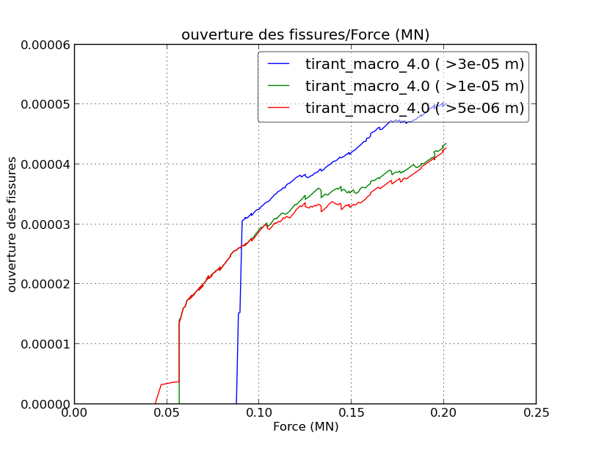
Dépouillement
4. Ouverture de fissures:
08/07/2014
Christian Nader

Slide 30
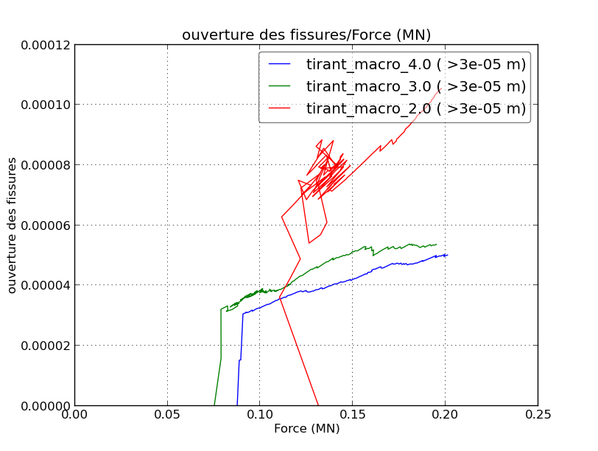
Dépouillement
4. Ouverture de fissures:
08/07/2014
Christian Nader

Slide 31
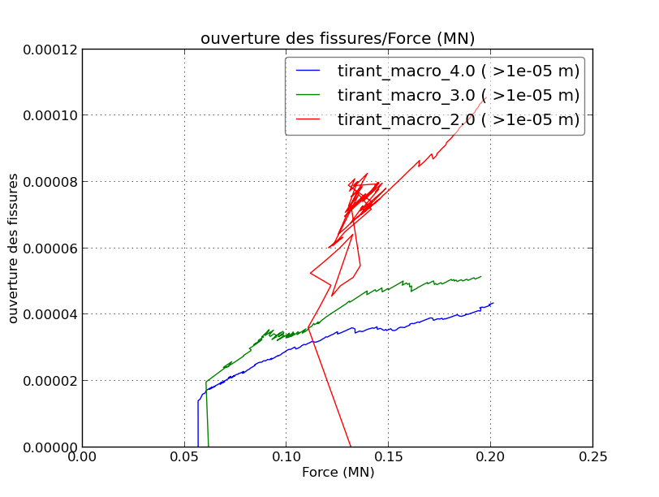
Dépouillement
4. Ouverture de fissures:
08/07/2014
Christian Nader

Slide 32
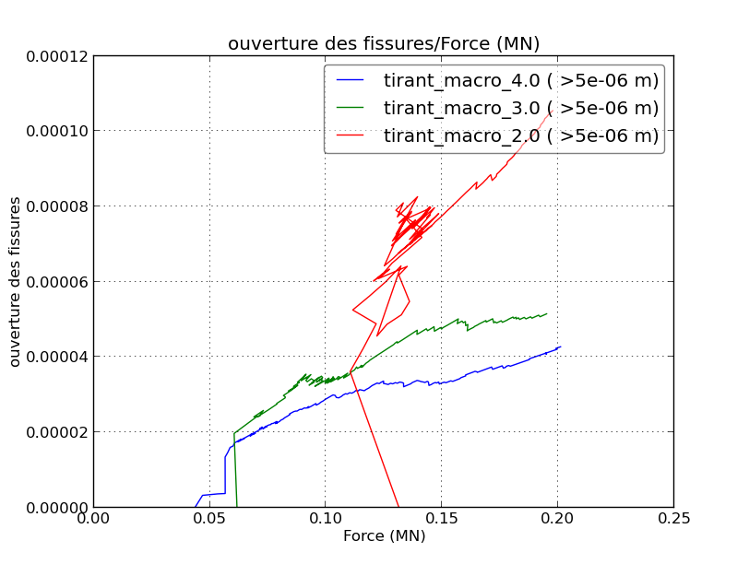
Dépouillement
4. Ouverture de fissures:
08/07/2014
Christian Nader

Slide 33
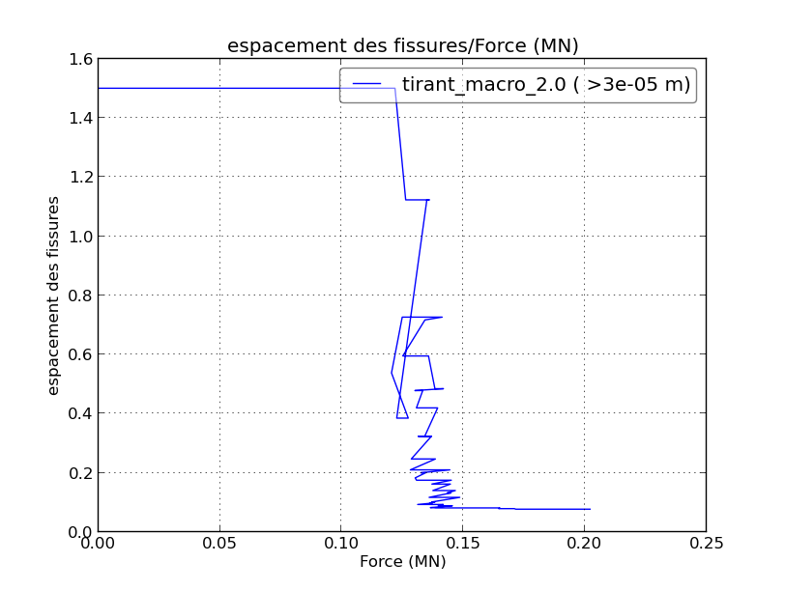
Dépouillement
5. Espacement de fissures:
08/07/2014
Christian Nader

Slide 34
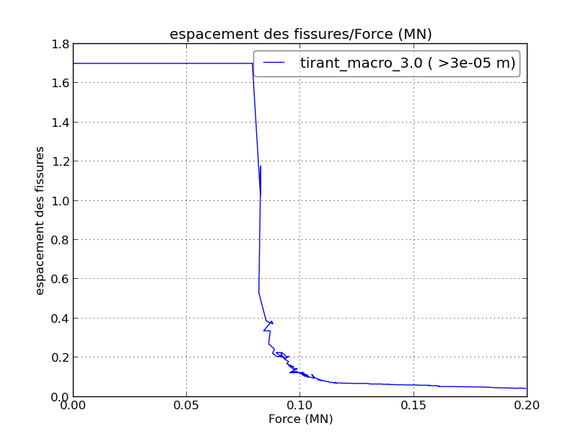
Dépouillement
5. Espacement de fissures:
08/07/2014
Christian Nader

Slide 35
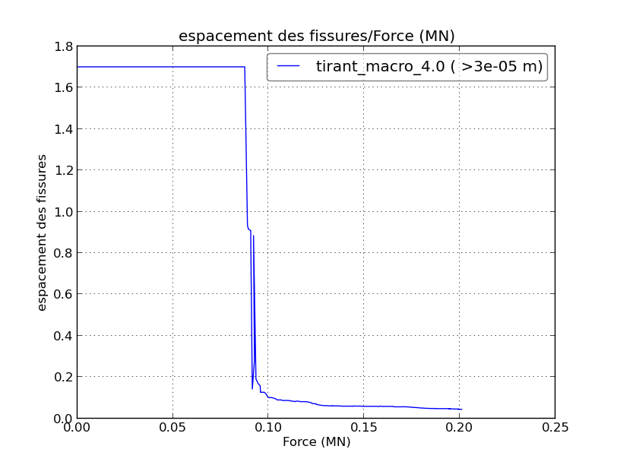
Dépouillement
5. Espacement de fissures:
08/07/2014
Christian Nader

Slide 36
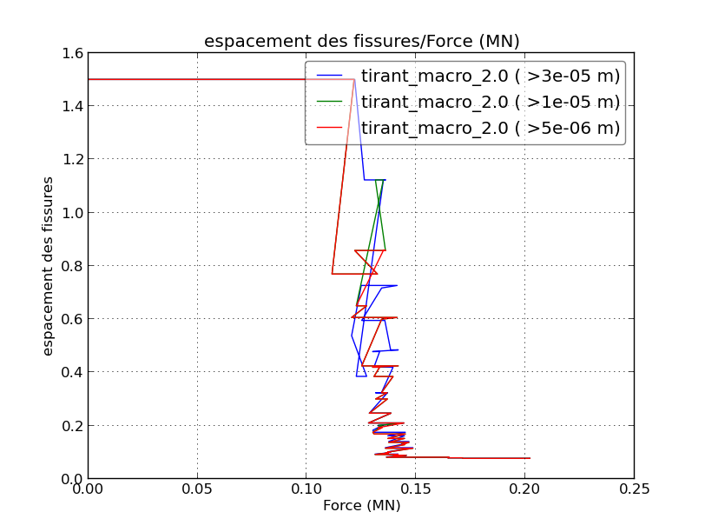
Dépouillement
5. Espacement de fissures:
08/07/2014
Christian Nader

Slide 37
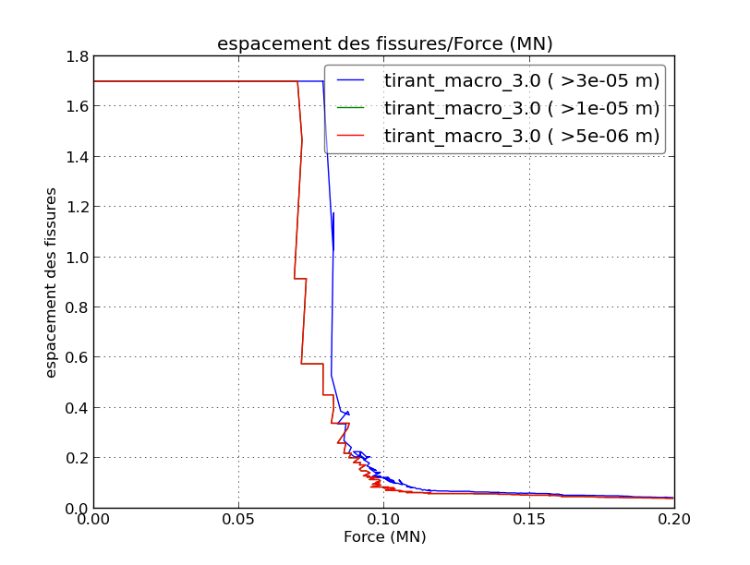
Dépouillement
5. Espacement de fissures:
08/07/2014
Christian Nader

Slide 38
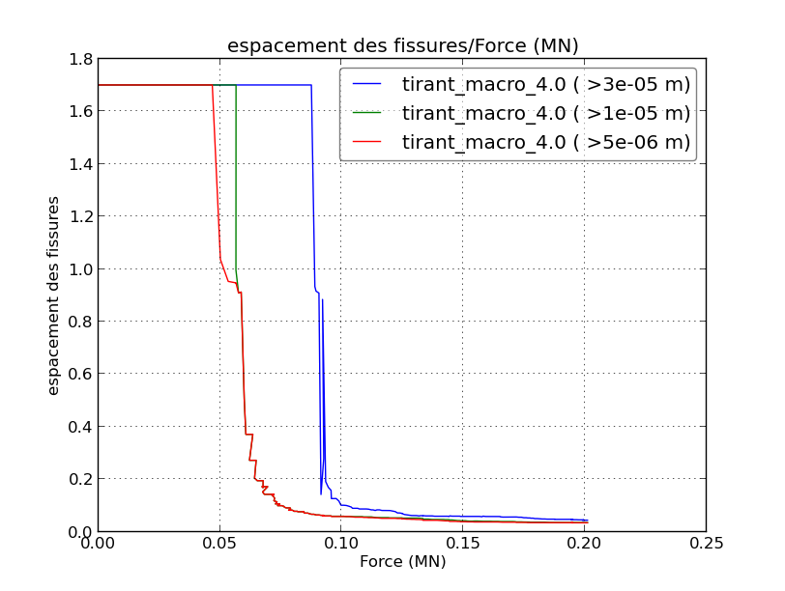
Dépouillement
5. Espacement de fissures:
08/07/2014
Christian Nader

Slide 39
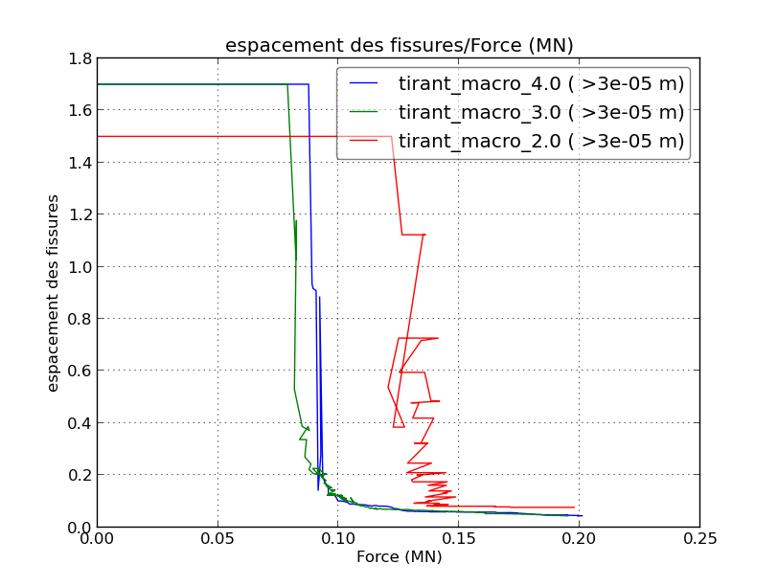
Dépouillement
5. Espacement de fissures:
08/07/2014
Christian Nader

Slide 40
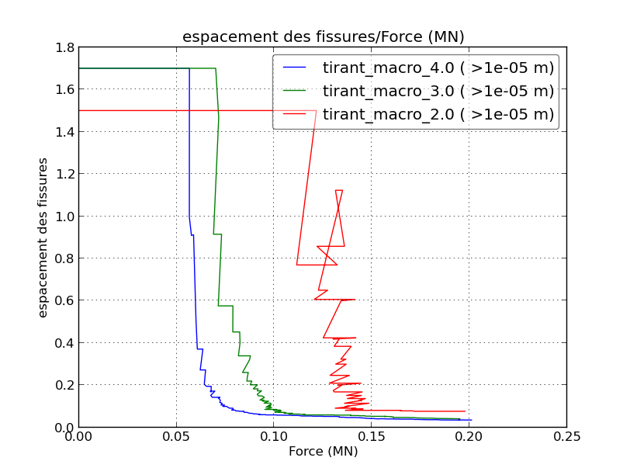
Dépouillement
5. Espacement de fissures:
08/07/2014
Christian Nader

Slide 41

Dépouillement
5. Espacement de fissures:
08/07/2014
Christian Nader

